Slide 1
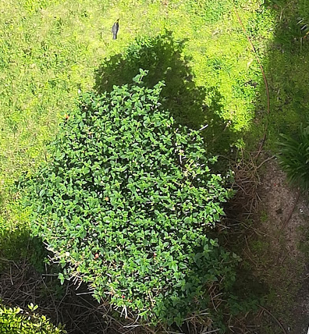
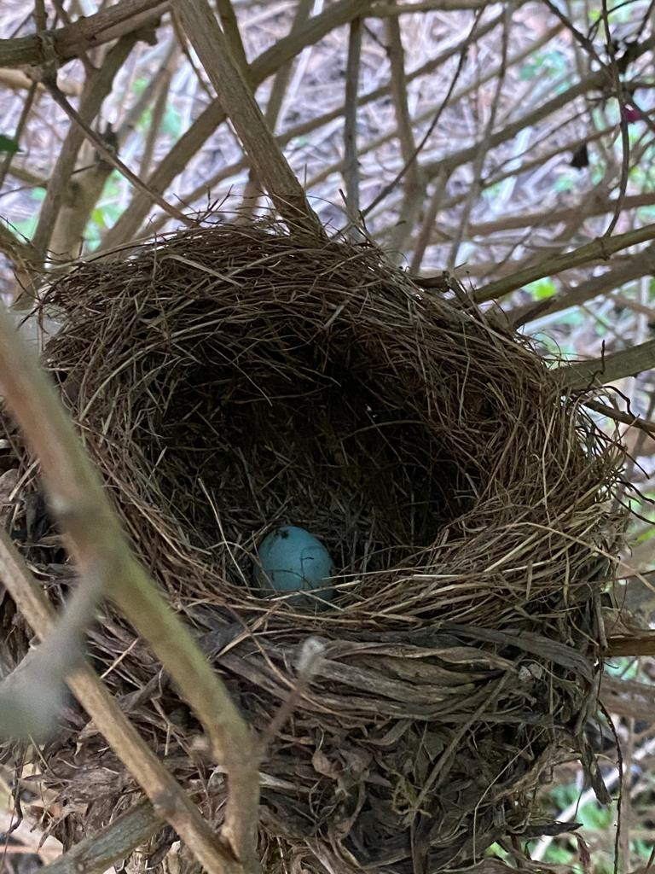
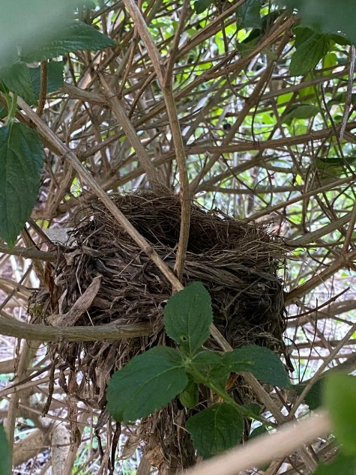
Escola Secundária Gaia Nascente
Vila Nova de Gaia
Nome vulgar: Melro-preto
Foto da espécie
Melro
Nome científico: Turdus merula
Estatuto de conservação: Pouco Preocupante.
Alimentação: Variedade de insetos, vagas, vermes e drupas.
Distribuição Geográfica: Por todo o território, enorme variedade de habitats: bosques e florestas, a zonas de pastagens com sebes, parques e jardins urbanos, matos densos e também galerias rípicolas.
Arbusto no jardim de minha casa onde se encontra o ninho
Curiosidades/Características: Os machos apresentam plumagem integralmente de cor negra e com um bico alaranjado vivo. As fêmeas são normalmente de cor castanha escura.
Podem realizar 2 ou 3 posturas por ano, a primeira normalmente é nos meses de Março ou Abril. Os ninhos são construídos perto do solo e geralmente em arbustos. As posturas são compostas por 3 a 4 ovos, de cor verde-suave, com manchas ou pontos avermelhados cor de ferrugem. São incubados durante um período que varia entre os 13-15 dias.
Ave pouco gregária, não é frequente observar mais de um ou dois exemplares juntos.
Foto da espécie
Ninho com 1 ovo

Slide 2
Escola Secundária Gaia Nascente
Vila Nova de Gaia
Filipa Rodrigues Martins, 10º A
Link para o vídeo do Melro no jardim de minha casa:
https://youtu.be/2D18m9NgLNQ

